Slide 1
Eurooppalaiset verkostot elintarvikealan kehittämisessä: SS4AF, HIGHFIVE ja SIXFOLD
Notes:
Tekoälyn luoma sisältö voi olla virheellistä.
---
Tässä esityksessä tarkastelemme eurooppalaisten verkostojen, kuten SS4AF, HIGHFIVE ja SIXFOLD, roolia elintarvikealan kehittämisessä. Nämä verkostot ja hankkeet tukevat innovaatioita ja yhteistyötä liiketoimintaympäristössä, erityisesti pk-yrityksille.

Slide 2
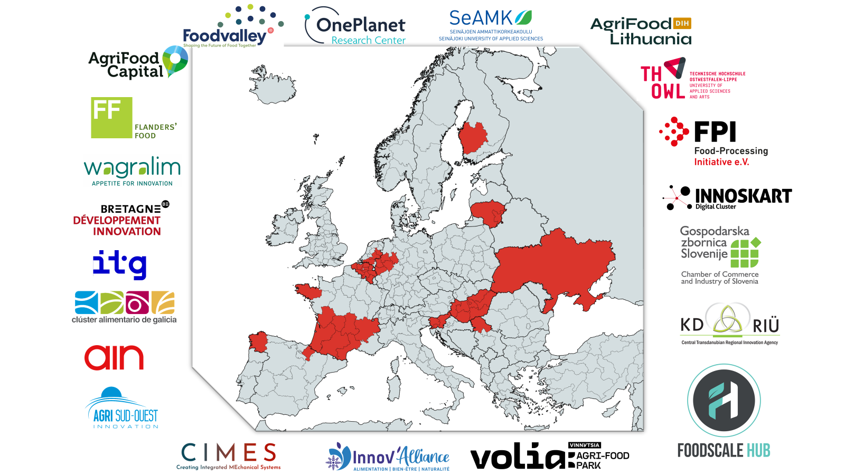
Smart Solutions for AgriFood – SS4AF
20+ kumppania, jotka ovat maatalous- ja elintarvike- ja/tai teknologiaklustereita ja RTO:ita
Kumppanuudessa edustettuna 40+ NUTS2-aluetta
100+ pk-yritystasolla sovellettua ratkaisua viimeisten 5 vuoden aikana
Notes:
SS4AF, HIGHFIVE ja SIXFOLD ovat esimerkkejä eurooppalaisista verkostoista, jotka keskittyvät elintarvikealan kehittämiseen. Jokaisella verkostolla on omat ainutlaatuiset tavoitteensa ja toimintatavat, mutta niiden yhteinen päämäärä on edistää innovaatioita ja kestävää kehitystä alalla.

Slide 3
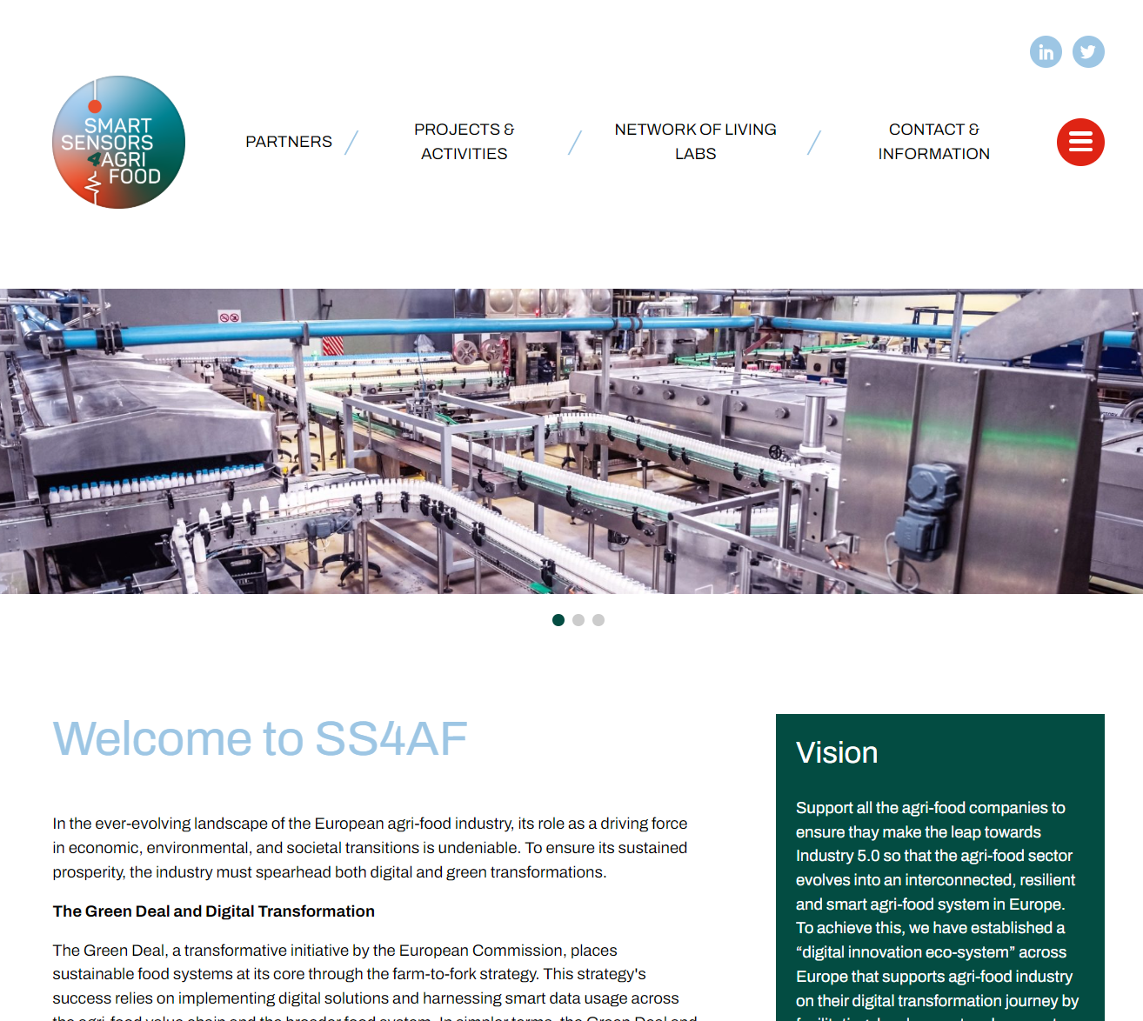
www.ss4af.com
Verkoston tiedot
  Verkkosivuilta löytyy kattavasti tietoa verkoston toiminnasta, jäsenistä ja heidän rooleistaan.
Tapahtumat ja uutiset
  Sivustolla voi seurata ajankohtaisia tapahtumia ja uutisia verkoston toiminnoista.
Notes:
Verkoston verkkosivuilta, www.ss4af.com, löytyy lisätietoja verkoston toiminnasta, jäsenistä ja tapahtumista. Sivustolta voi myös seurata verkoston uutisia ja julkaisuja.

Slide 4
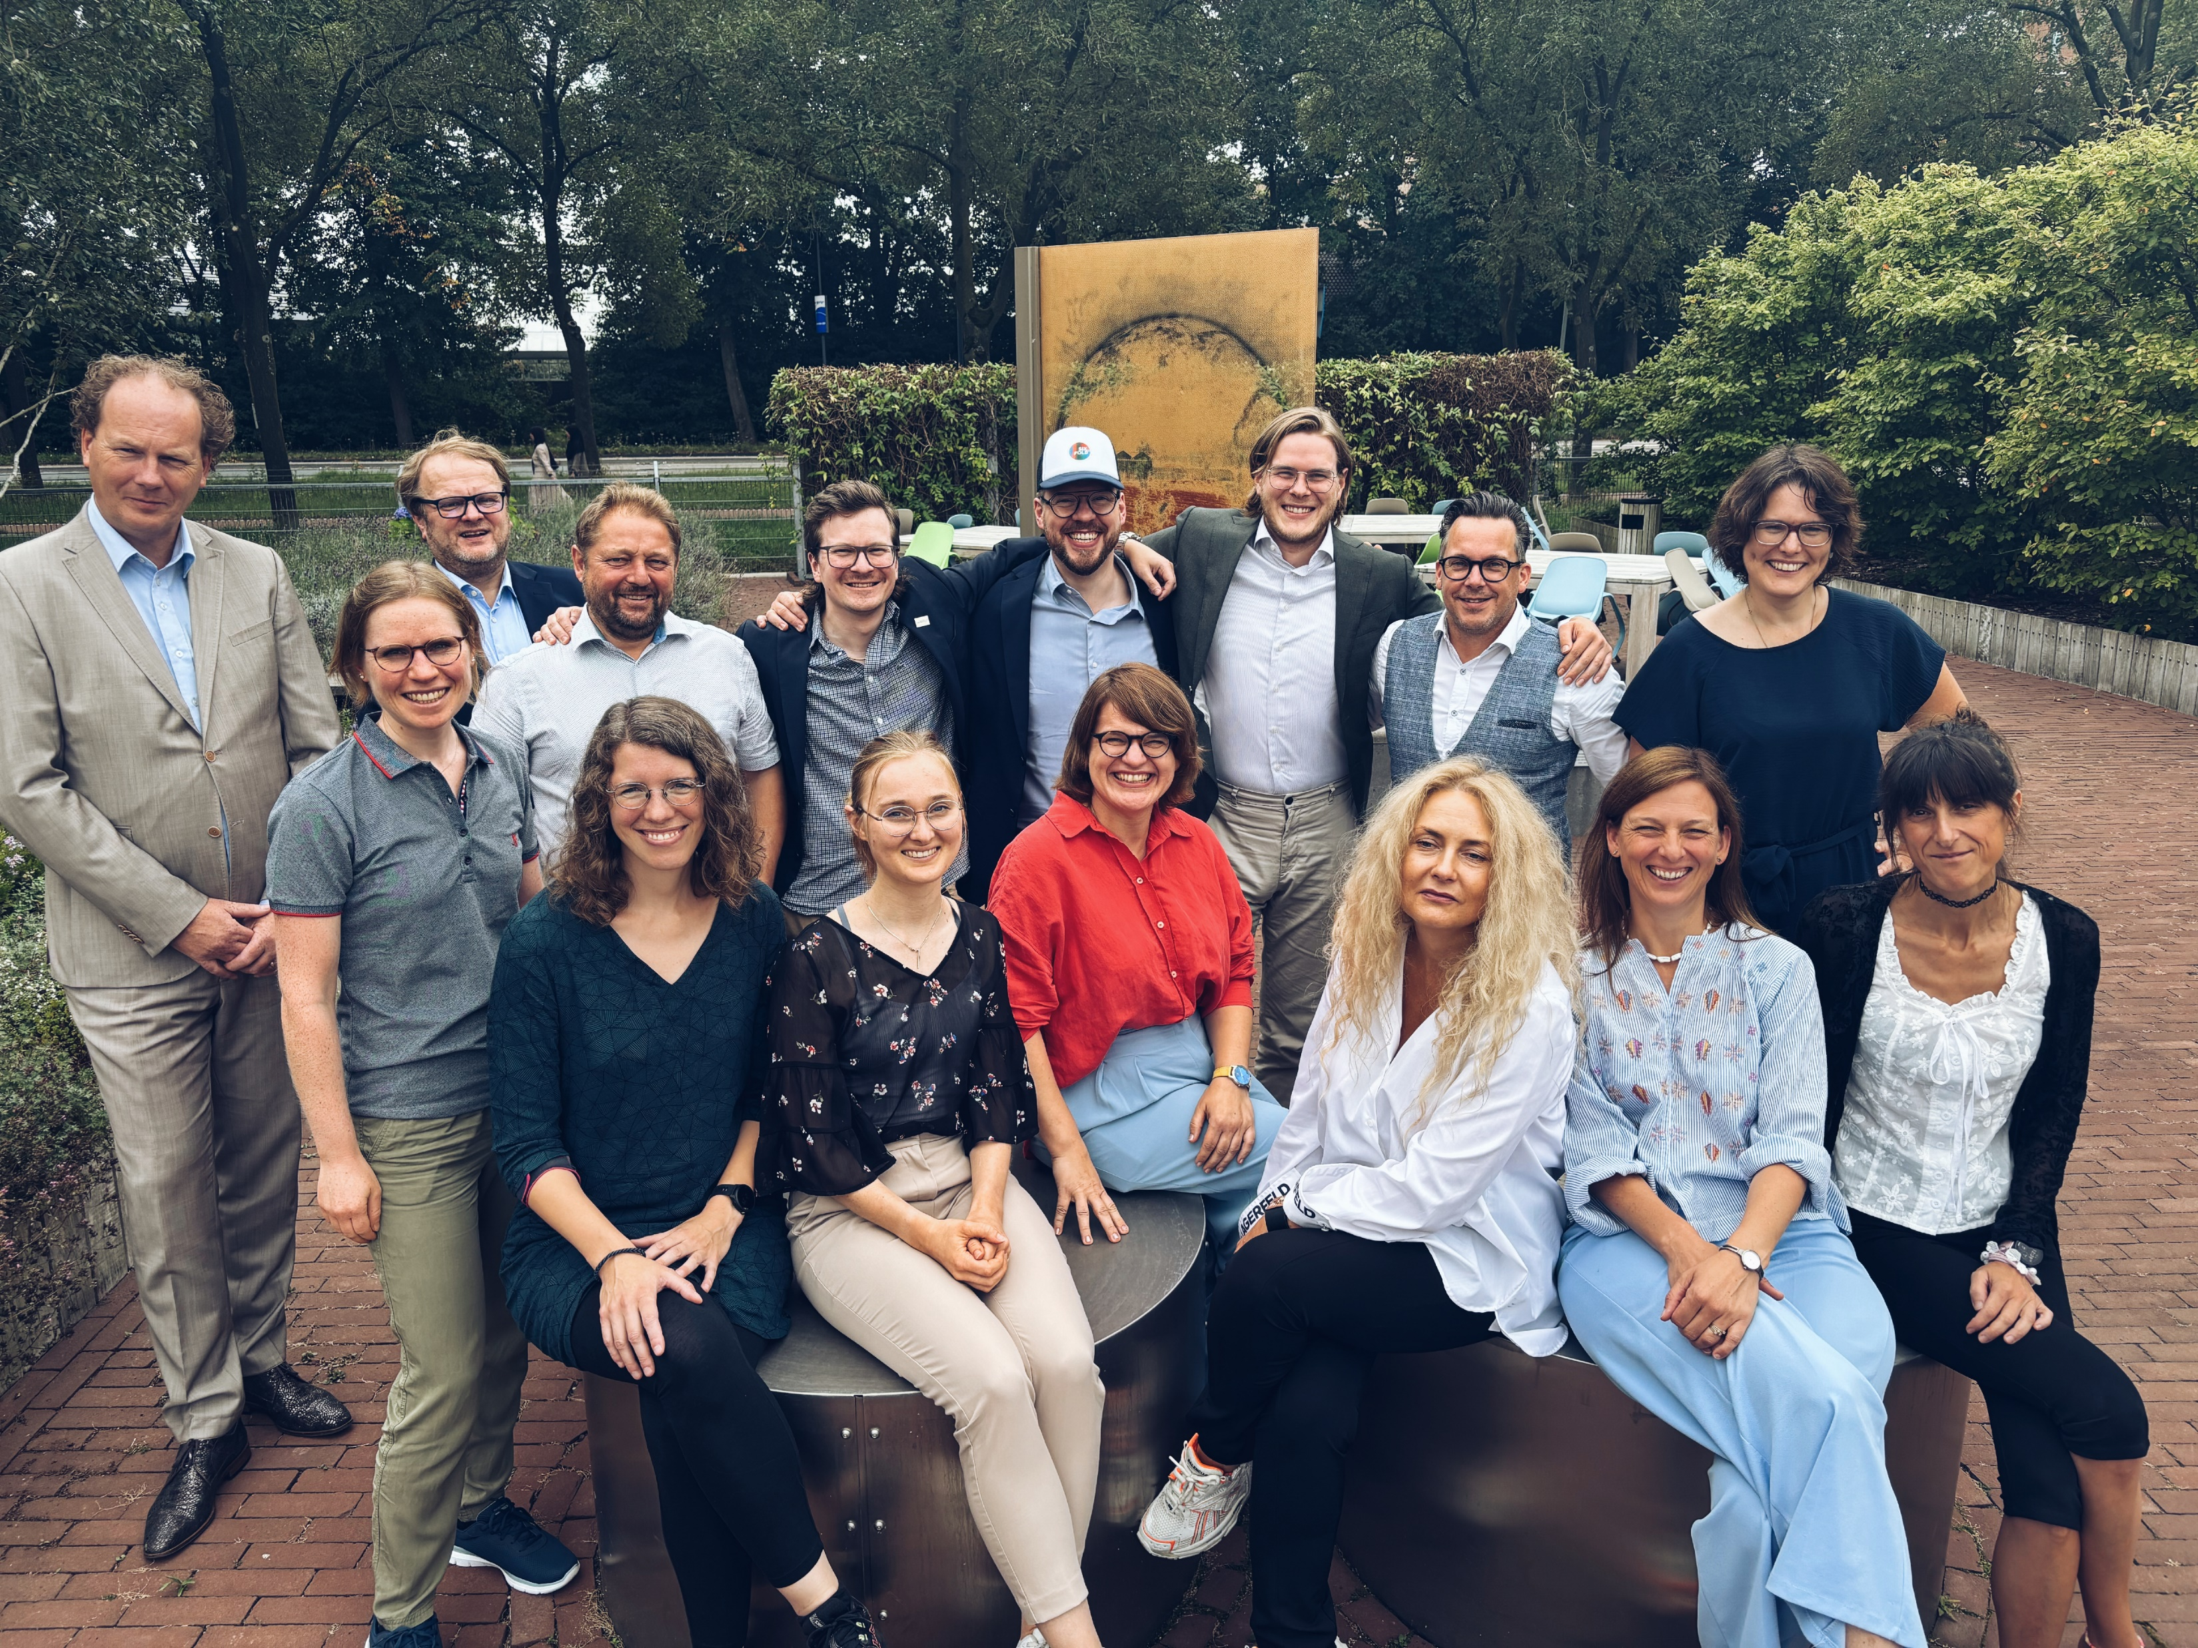
Verkostojen merkitys elintarvikealalle
Eri toimijoiden kokoaminen
Resurssien jakaminen
Yhteistyö ja tiedonvaihto
Notes:
Verkostot tuovat yhteen eri alan toimijat, kuten tutkijat, yritykset ja julkiset organisaatiot, edistäen innovaatioita ja parhaita käytäntöjä. Ne auttavat myös resurssien jakamisessa ja tarjoavat alustoja yhteistyölle ja tiedonvaihdolle.

Slide 5

Fostering interregional innovation investments for the twin transition of the food processing industry

Slide 6
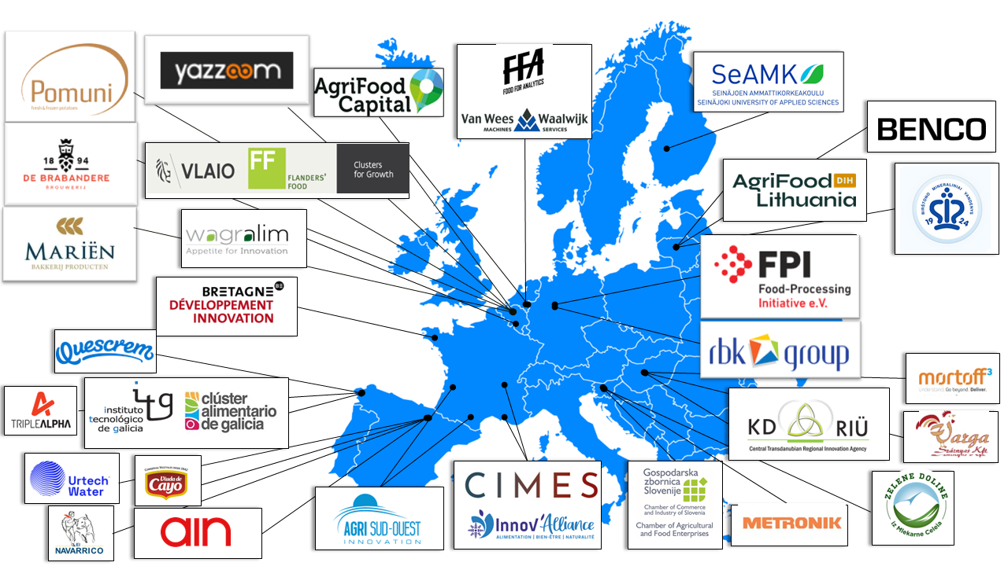
The consortium
33 partners
15 cluster(like) organisations
18 SMEs
9 EU countries
39 NUTS2 regions
Notes:
I3 Lohko 1
Budjetti: 11,6 miljoonaa euroa – EU:n rahoitus: 8,1 miljoonaa euroa
Kesto: 1.12.2022 – 30.11.2025
Tavoite: edistää, mahdollistaa ja helpottaa pk-yrityksille kohdennettuja ja alueiden välisiä investointitoimia, joilla pannaan täytäntöön tai tuodaan markkinoille innovatiivisia digitaalisia ratkaisuja elintarvikealan yritysten konkreettisiin haasteisiin, vahvistetaan eurooppalaista maatalouselintarvikkeiden arvoketjua ja edistetään digitaalisempaa, kestävämpää ja häiriönsietokykyisempää maatalouselintarvikealaa Euroopassa

Slide 7
Yritysten tukeminen – 3 tapaa
Laajamittaiset investointi (3 kpl) ja implementointi (5 kpl) hankkeet
EU-avustus 50% + oma rahoitus 50%
Alueiden välinen yhteistyö
Inspiroi muita pk-yrityksiä
Cascade-rahoitus
Pienemmät innovaatiohankkeet
Enintään 60 000 €/pk-yritys – kaikkiaan 18 hanketta rahoitettu
100% rahoitusaste
Innovaatioiden ja kilpailukyvyn parantaminen
Muu kuin taloudellinen tuki:
1-on-1-tuki alueellisten klusterikumppaneiden kautta
Yhteiset tukitoimet:
yhteiset tapahtumat 5 kpl
Pitch and Connect –webinaarit, joissa esitellään rahoitettuja hankkeita

Slide 8








Stimulating Innovation experiments in Food processing Live Demonstrators
LET'S GET IN TOUCH
@SIXFOLD
https://sixfold.ss4af.com
Innovaatiomenetelmät
Kattavan kestävän kehityksen suunnitelman ja hallintomallin toimittaminen verkoston pitkän aikavälin menestyksen varmistamiseksi.
Luotsaus
150 maatalous- ja elintarvikealan yrityksen mahdollisuus testata ja ottaa käyttöön huipputeknologiaa.
Elintarvikkeiden jalostus, digitalisaatio, deeptech
Living Labs -verkoston kasvattaminen ja vahvistaminen, joka yhdistää maatalous- ja elintarvikeyritykset, teknologiainnovaattorit ja sääntelyviranomaiset kaikkialla Euroopassa.
Kysyntälähtöinen innovaatio
Järjestämällä kuusi opintokäyntiä luodaan yhdessä ratkaisuja haasteisiin (co-creation), joissa oivalluksia jaetaan vähintään kahdeksan kumppanuuden ja verkoston kesken.
Disclaimer: The content of this roll up represents the views of the author only and is his/her
sole responsibility; it cannot be considered to reflect the views of the European Commission
and/or the European Innovation Council and SMEs Executive Agency (EISMEA) or any other
body of the European Union. The European Commission and the Agency do not accept any
responsibility for use that may be made of the information it contains.
This project has recieved EU funding under Grant Agreement 101158281

Slide 9
Tapahtumat
Kickoff
9/2024
Den Bosch Nl
Study visit 1
5/2025
Kortrijk BE
Study Visit 2
6/2025
Seinäjoki FI
Study visit 3
11/2025
Vilnius LT
Study visit 4
2/2026
A Coruna ESP
Closing event
7/2026
TBD

Slide 10
Tule jutuille:
Pitch and Connect webinaarit
Study visit Seinäjoella 24.-25.6.
FoodDays Seinäjoki 17.-19.9.
HIGHFIVE-päätöskonferenssi 30.9.-1.10. Bryssel BE
Synergy days 21.-22.10 Rotterdam NL
Hankkeiden yhteisseminaari 4.11. Seinäjoki

Slide 11
markus.ojala@seamk.fi / +358 40 830 2084

